Slide 1
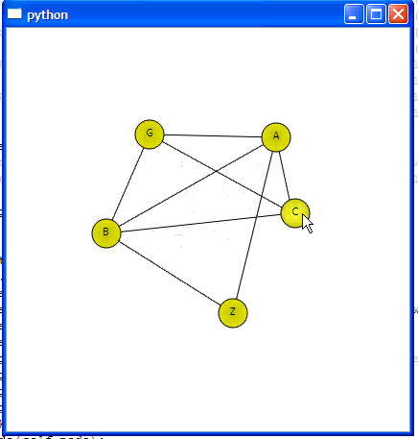
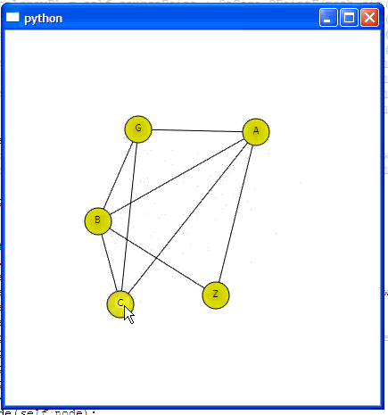

Slide 2
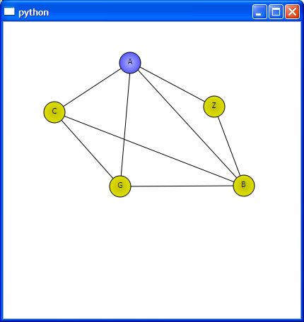
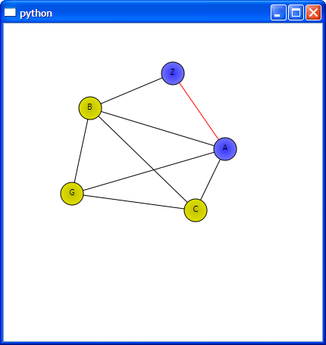

Slide 3
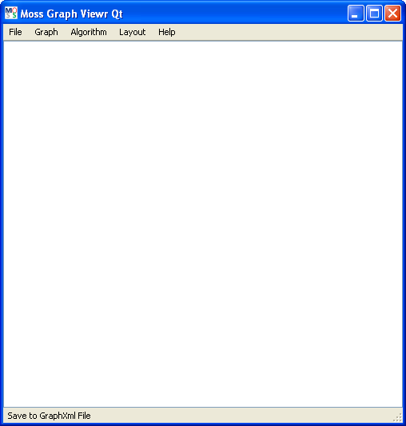
วิธีการใช้งานโปรแกรม

Slide 4
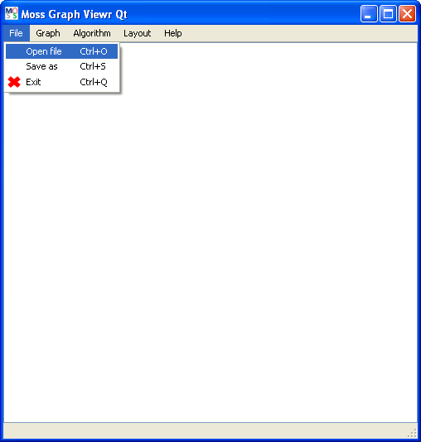
วิธีการเปิดชิ้นงานไปที่ file / Open file

Slide 5
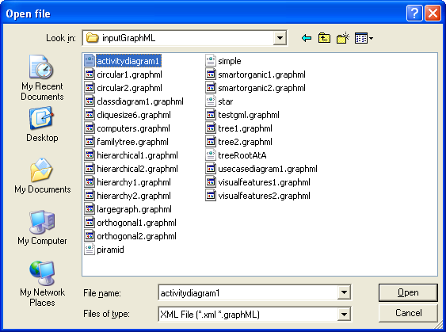
ไปที่โฟเดอร์ inputGraphML เลือก activitydiagram1

Slide 6
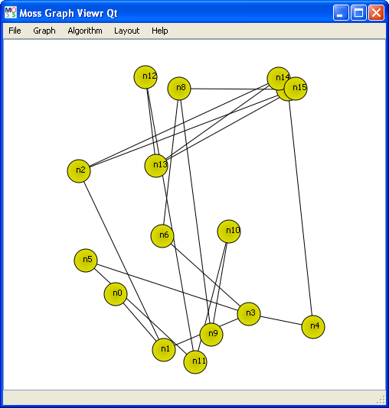
ผลลัพย์ที่ได้จากการสร้างชิ้นงาน

Slide 7
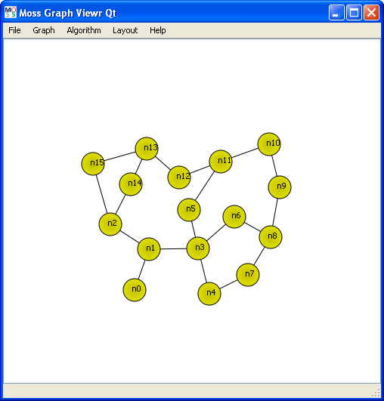
จัดแต่งให้สวยงาม

Slide 8
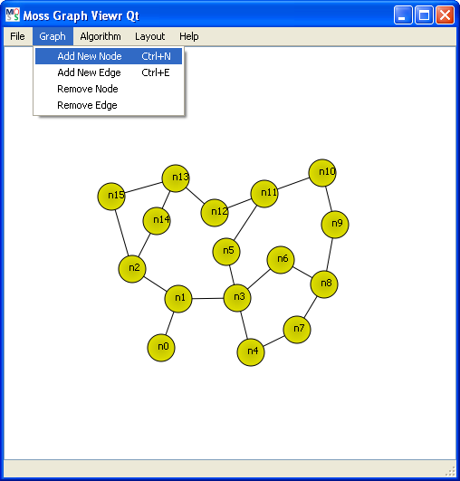
วิธีการเพิ่มโหนด

Slide 9
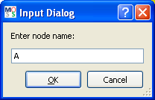
ป้อนข้อมูลที่ต้องการ

Slide 10
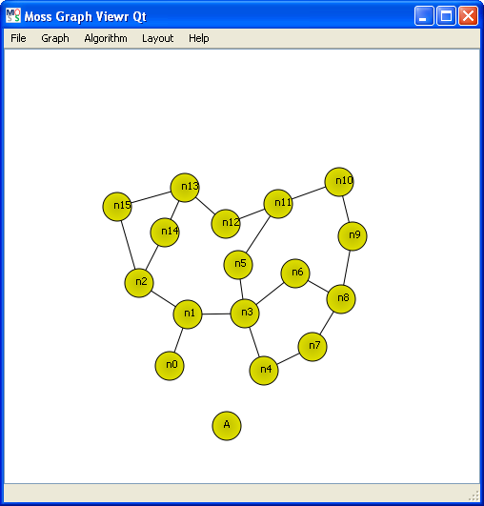

Slide 11
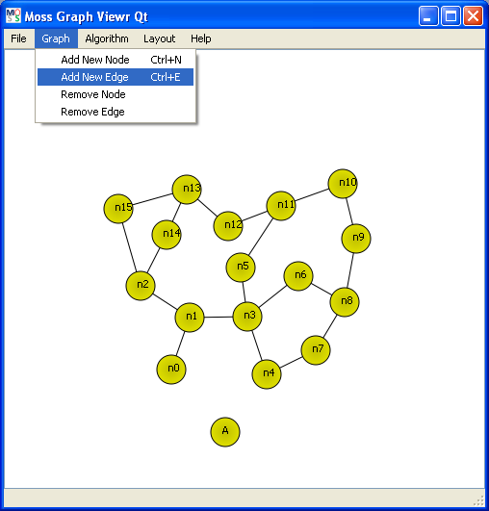

Slide 12
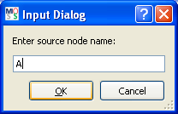
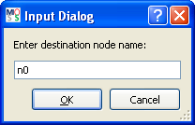
ระบุจุดเริ่มต้น
ระบุปลายทาง

Slide 13
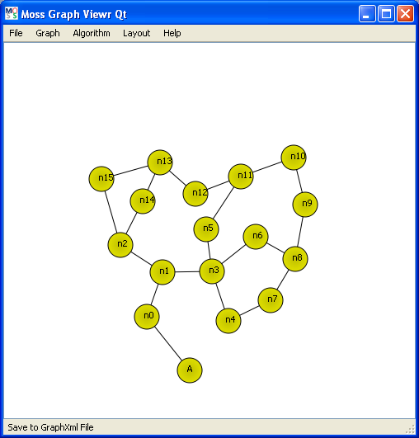
ผลลัพท์จากการเพิ่ม node และ Edge

Slide 14
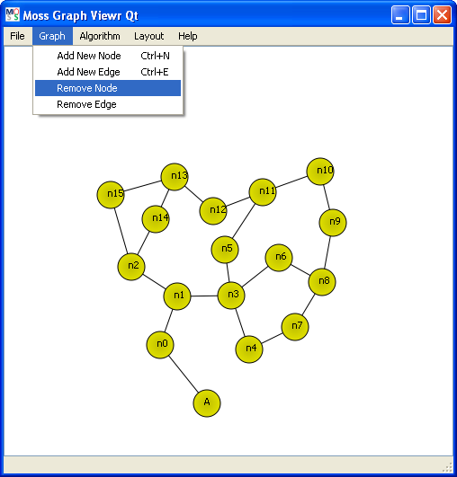
วิธีการลบ Node และ Edge

Slide 15


Slide 16
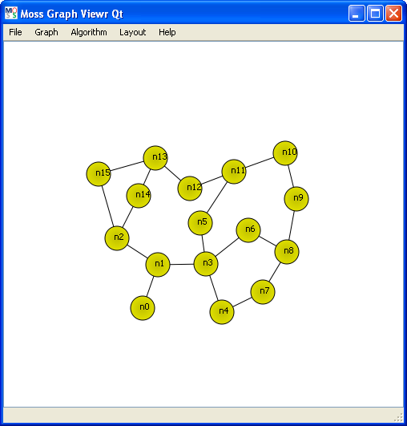
ผลลัพท์ที่ได้จากการลบ Node และ Edge

Slide 17
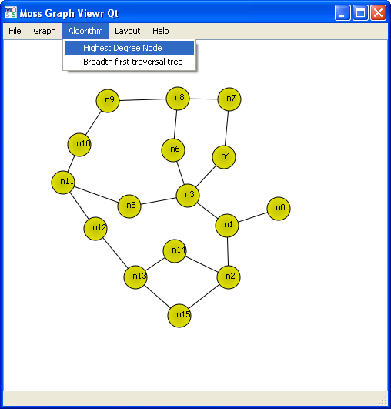
วิธีการหา Highest Degree Node

Slide 18
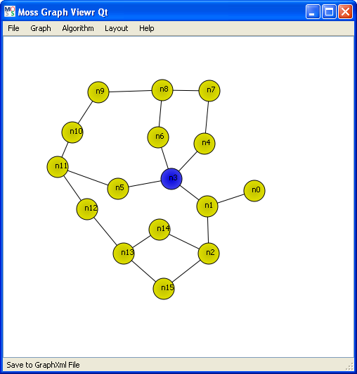
แสดงผลลัพท์

Slide 19
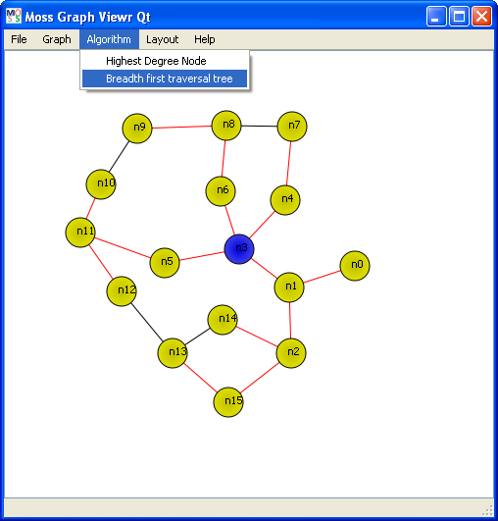
วิธีการหา Breadth first traversal tree

Slide 20
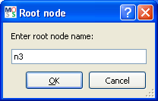

Slide 21
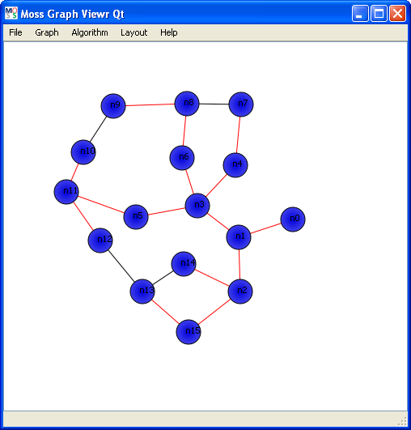
แสดงผลลัพท์

